Slide 1

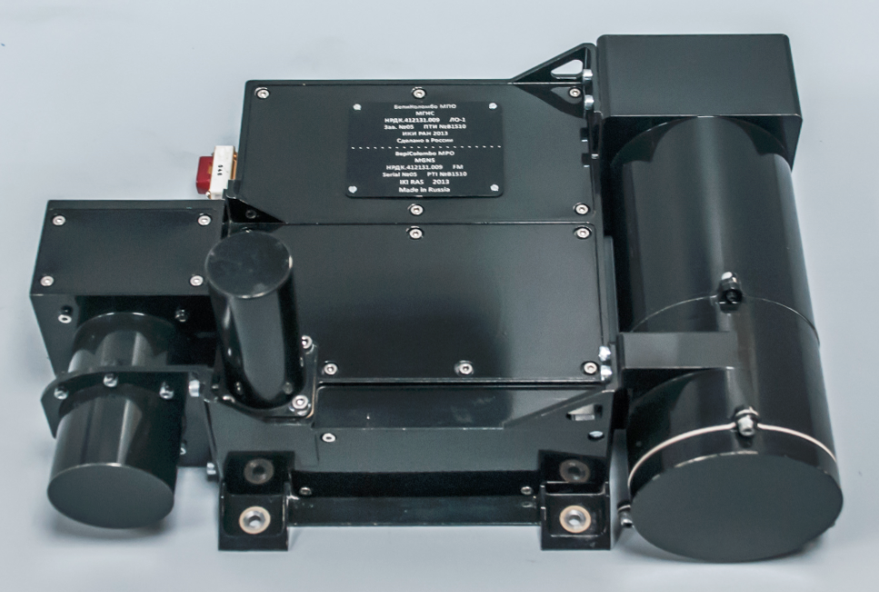
О работах по российскому участию в проекте ЕКА «БепиКоломбо»:
Эксперимент
»Меркурианский Гамма- и
Нейтронный Спектрометр» (МГНС)
И.Г. Митрофанов
Институт космических исследований

Slide 2
МИССИЯ

Slide 3
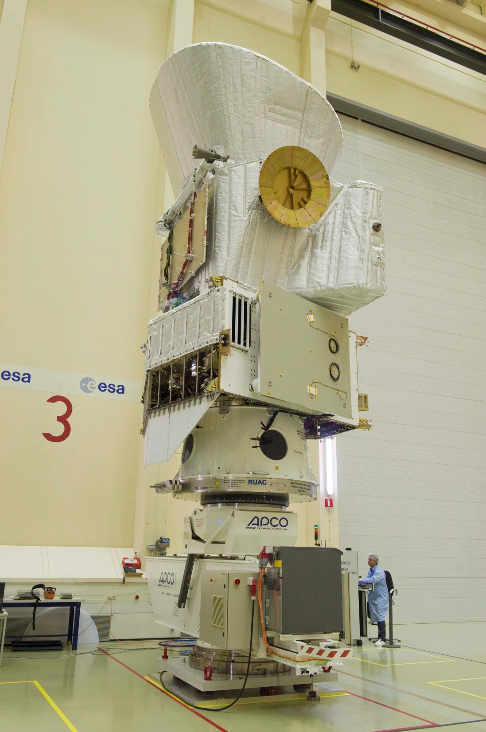
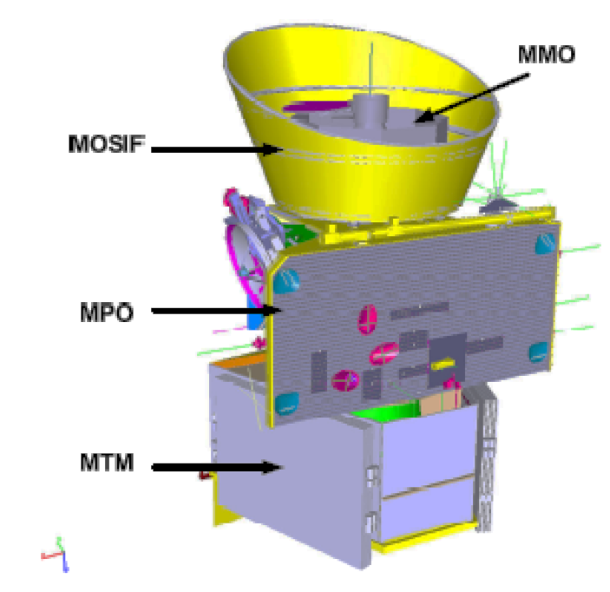

Slide 4
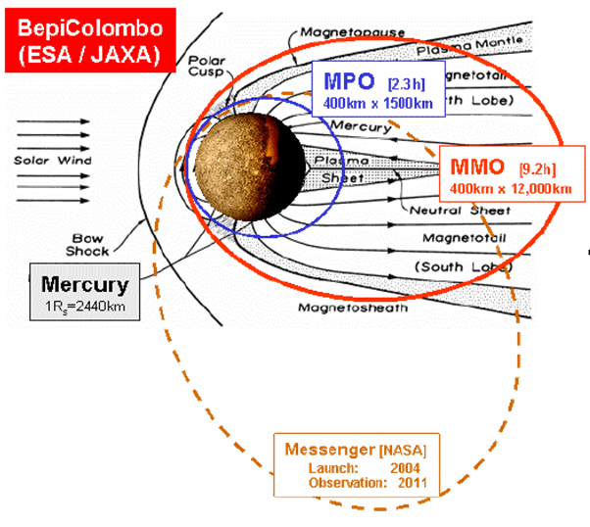

Slide 5
ЗАДАЧИ

Slide 6
Задачи исследований:
Изучение элементного состава вещества поверхности Меркурия, выбор моделей образования и эволюции планеты
Измерения отношения K/Th, сопоставление с другими планетами земной группы
Изучение полярных районов Меркурия, сопоставление с полярными районами Луны

Slide 7
Задачи исследований:
Изучение элементного состава вещества поверхности Меркурия, выбор моделей образования и эволюции планеты
Измерения отношения K/Th, сопоставление с другими планетами земной группы
Изучение полярных районов Меркурия, сопоставление с полярными районами Луны

Slide 9
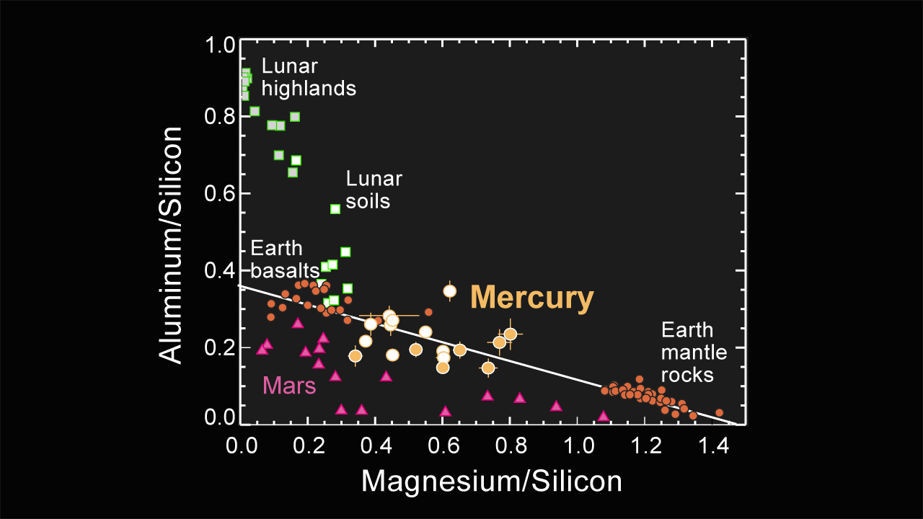
Результаты проекта НАСА «Мессенджер»

Slide 11
Задачи исследований:
Изучение элементного состава вещества поверхности Меркурия, выбор модели образования и эволюции планеты
Измерения отношения K/Th, сопоставление с другими планетами земной группы
Изучение полярных районов Меркурия, сопоставление с полярными районами Луны

Slide 12
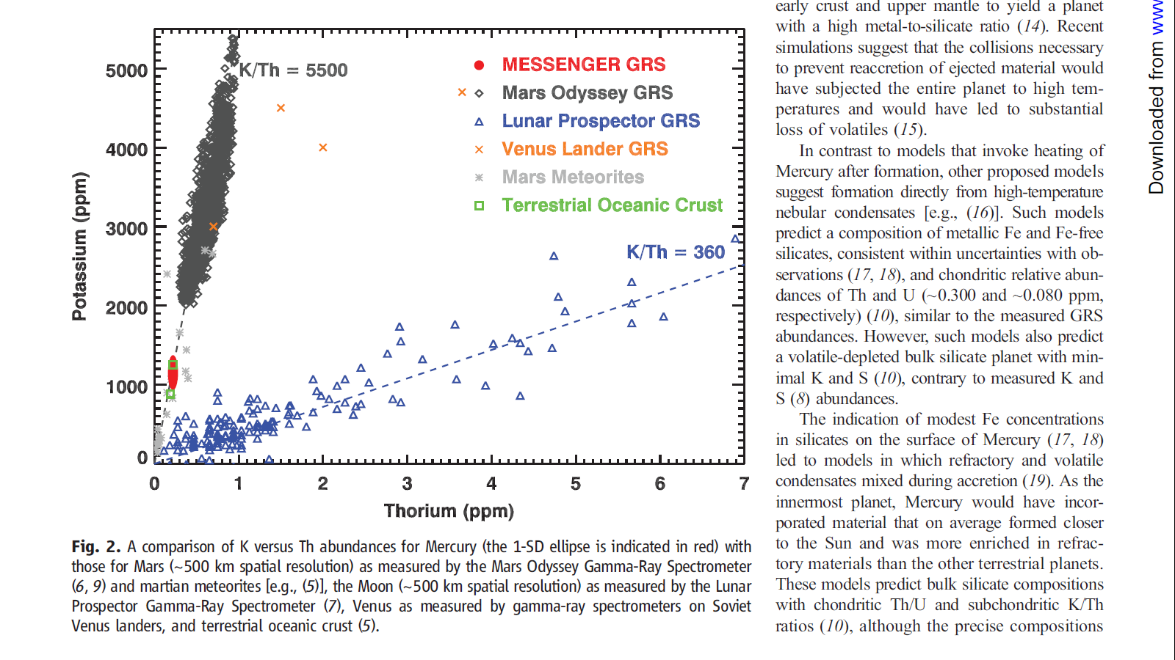
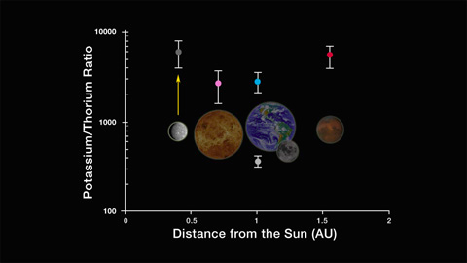
Отношение легкого 40К к тяжелому Th для разных небесных тел Солнечной системы

Slide 13
40К и Th для Меркурия: необходимы измерения в Южном полушарии

Slide 14
Задачи исследований:
Изучение элементного состава вещества поверхности Меркурия, выбор модели образования и эволюции планеты
Измерения отношения K/Th, сопоставление с другими планетами земной группы
Изучение полярных районов Меркурия, сопоставление с полярными районами Луны

Slide 15
«Мессенджер»: лед на северном полюсе Меркурия

Slide 16
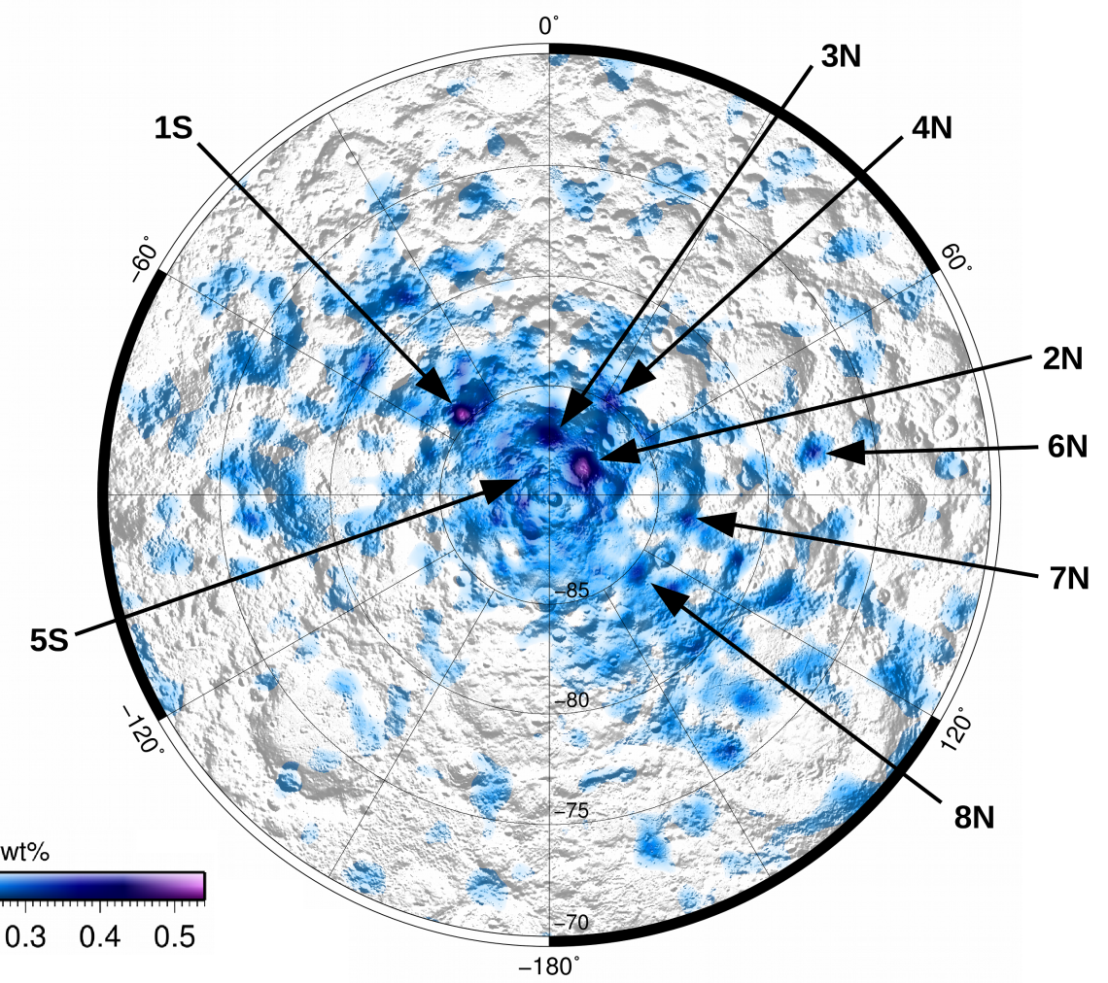
«Мессенджер»: лед на северном полюсе Меркурия
Меркурий
Луна

Slide 17
ПРИБОР

Slide 18
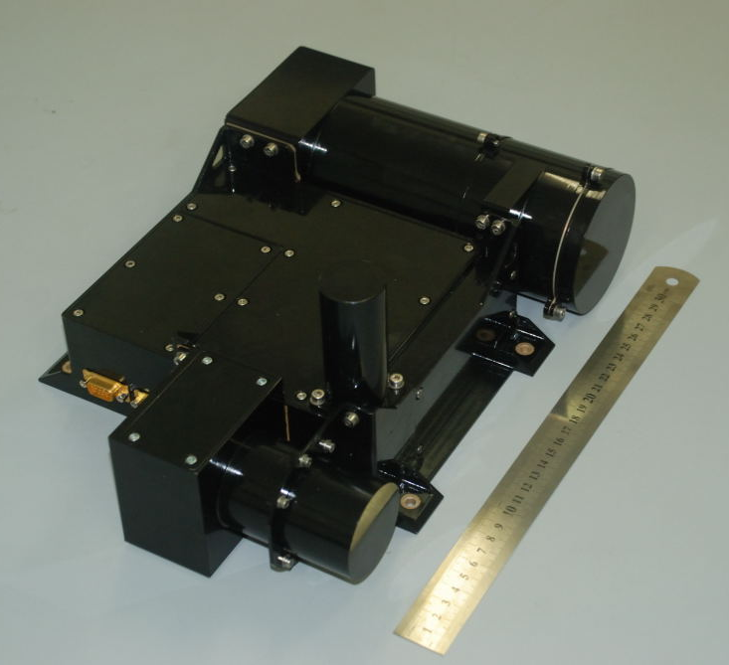
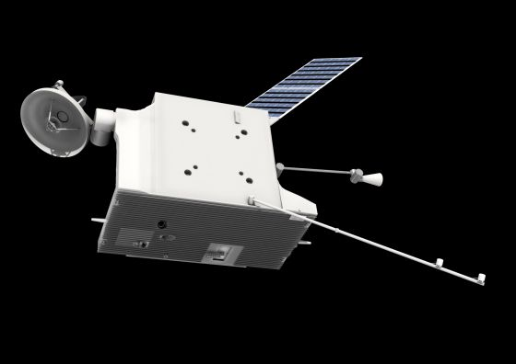
МГНС: гамма-
и нейтронная спектроскопия
PARAMETERS | VALUES
Mass | 5.5 kg
Power | 6.5 W
Surface Resolution | 400 km
Minimal time resolution | 2-4 sec
Energy range, neutrons | Multi energy bands covering 10⁻³ eV – 10 MeV
Energy range, gamma | 300 keV – 10 MeV
Energy resolution, gamma | 4,6% at 660 keV
Detectors | ³He proportional counters, stilben crystal, CeBr₃ crystal
Operational temperature range, deg / stabilization | (-20C, +45C) / 10 deg/h
Position | ESA: MPO BepiColombo
Altitude | 400 km – 1500 km
Telemetry rate, Mbytes/day | HK: 0.57; SCI: 34.85; SCI SEL: up to 696.92

Slide 19
МГНС: гамма-спектроскопия
⁴⁰K– 1460 keV
511 keV - annihilation
³⁵Cl– 786 keV
²¹⁴Bi– 609 keV
³⁵Cl– 1165 keV
H – 2223 keV
³⁵Cl– 1955 keV (DE-2975)
Tl (Th) – 2614 keV
³⁵Cl– 6111 keV (SE-6620)
³⁵Cl– 6620 keV
³⁵Cl– 6903 keV (SE-7414)
³⁵Cl– 7790 keV
³⁵Cl– 8068 keV (SE -8579)
³⁵Cl– 8579 keV

Slide 20
МГНС: гамма-спектроскопия
⁴⁰K – 1461 keV and ¹³⁸La – 1436 keV
²¹⁴Pb – 325 keV
²¹⁴Bi – 609 keV
²¹⁴Bi – 1765 keV
²⁰⁶Tl(Th) – 2614 keV and ²²⁷Ac
²¹⁴Bi – 1120 keV
⁴⁰K – 1461 keV
Tl(Th) – 2614 keV

Slide 21
СТАТУС

Slide 22
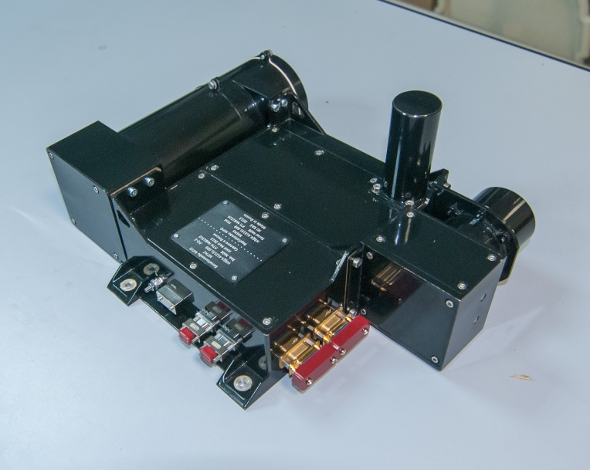
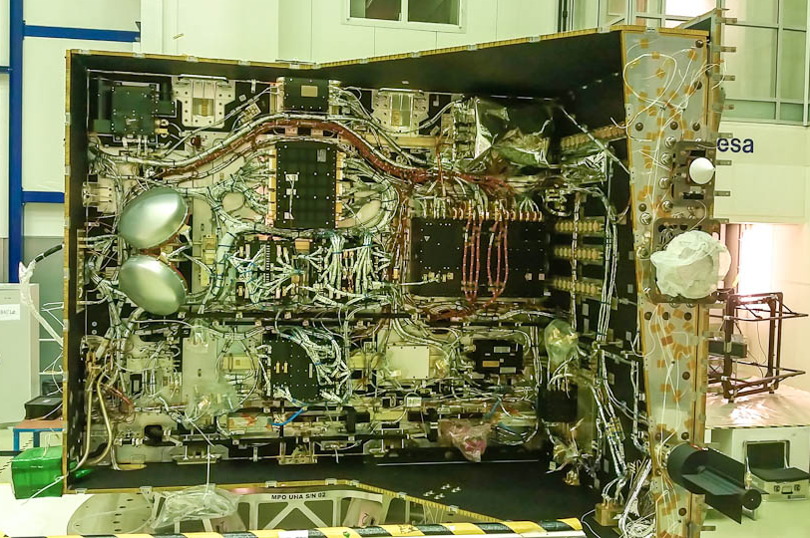
MGNS Flight Spare Model (FSM) included CeBr₃ crystal for gamma-ray spectroscopy has been integrated to MPO/BepiColombo spacecraft at 27/03/2015.
ESTEC, MPO spacecraft
MGNS FSM

Slide 23
ПРОБЛЕМЫ

Slide 24
МГНС: плюсы и минусы «долгих» проектов
6
Зависимость срока до запуска от календарной даты работ по проекту Луна-Ресурс-Посадочный
5
4
LaBr3
3
Зависимость срока до запуска от
календарной даты работ
по проекту
БепиКоломбо:
0.5 год/год
2
CeBr3
1
2009
2010
2011
2012
2013
2014
2015
2016
2017
2018

Slide 25
РЕШЕНИЕ

Slide 26
Предложения в РЕШЕНИЕ Совета РАН по космосу:
1) На примере прибора МГНС одобрить опыт создания российских научных приборов для космических научных проектов зарубежных агентств, рекомендовать Госкорпорации «Роскосмос» продолжать и всячески поддерживать практику такого сотрудничества.
2) С учетом практического опыта разработки прибора МГНС рекомендовать ГК «Роскосмос» учитывать при составлении Госконтрактов на создание научной аппаратуры особые условия совместной работы с иностранными партнерами:
Различие в нормативных требованиях и стандартах по разработке бортовой научной аппаратуры;
Возможность односторонних изменений сроков и условий выполнения этапов работ со стороны иностранных партнеров;
Возможные изменение технических требований к бортовой аппаратуре в ходе ее разработки;
Возможные изменения требований по проведению испытаний аппаратуры на стороне иностранного партнера и научных исследований на борту иностранного космического аппарата.

